Slide 1
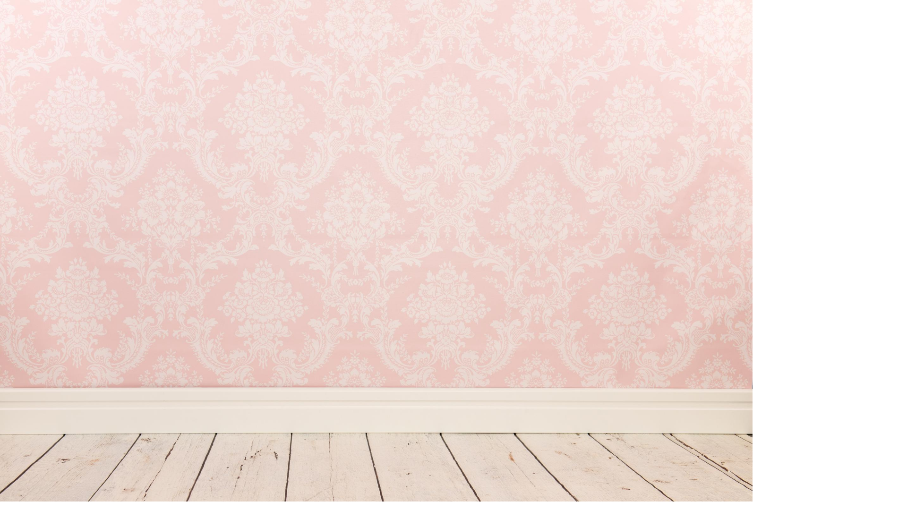


Slide 2


Slide 3


Slide 4
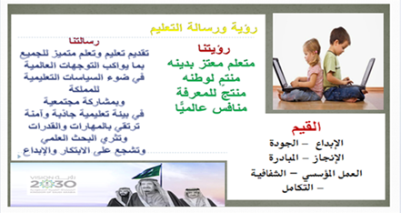

Slide 5
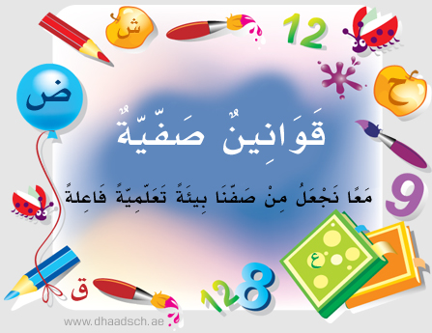

Slide 6
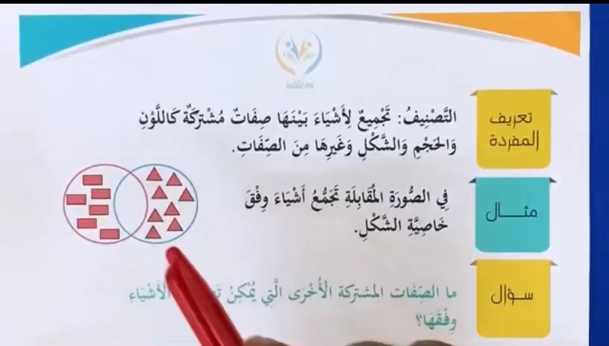

نشاهد هذا المقطع
لنتعرف على درسنا لهذا اليوم

Slide 7



الفصل الأول

Slide 8
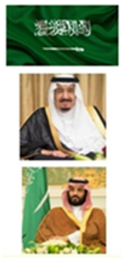
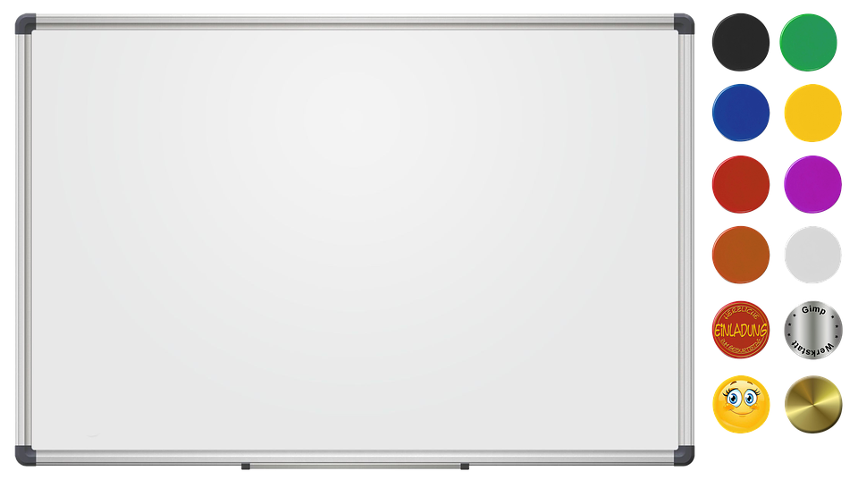



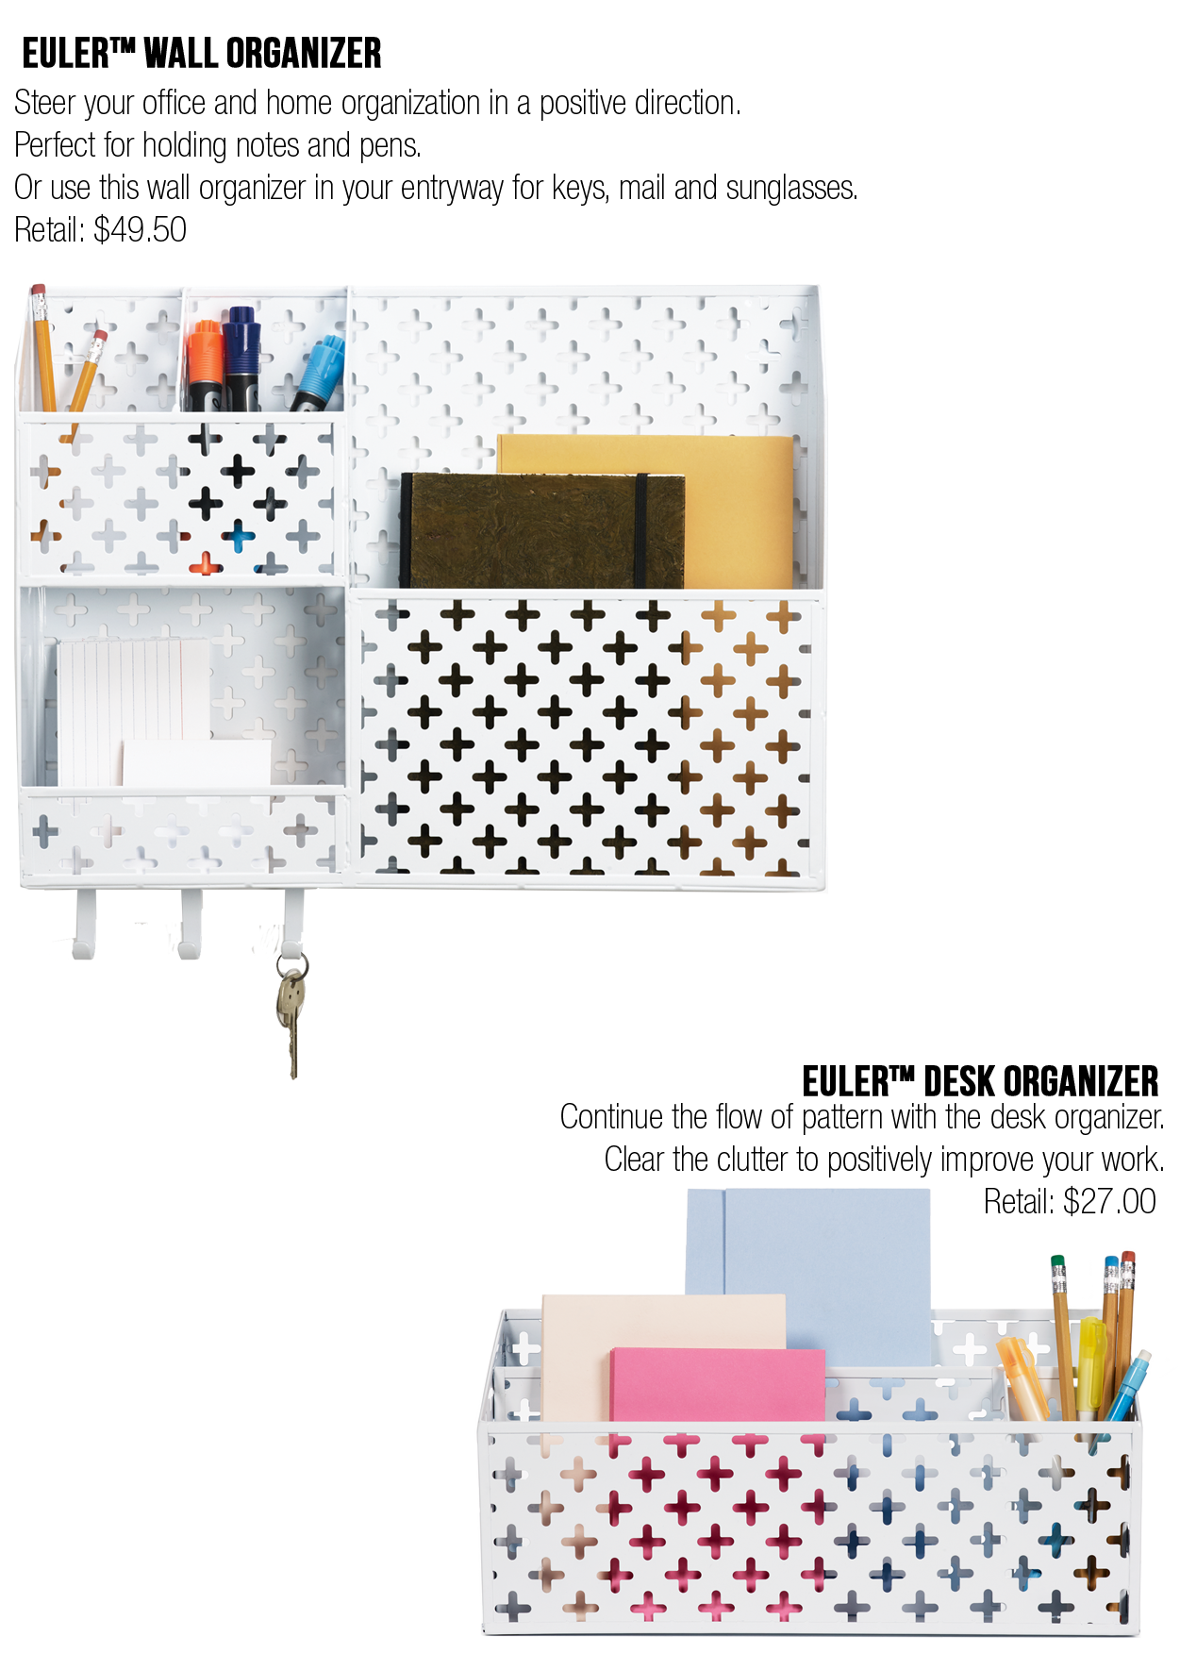

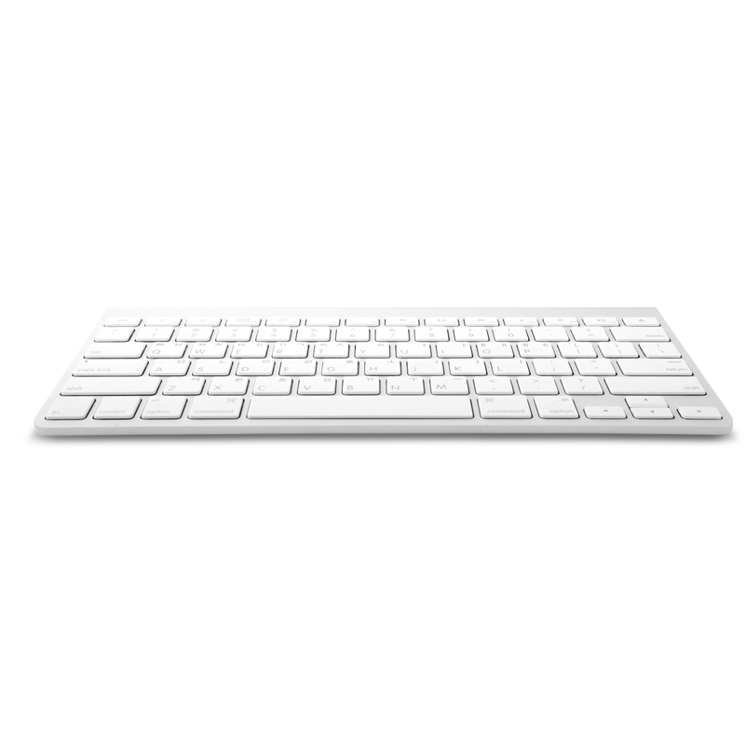


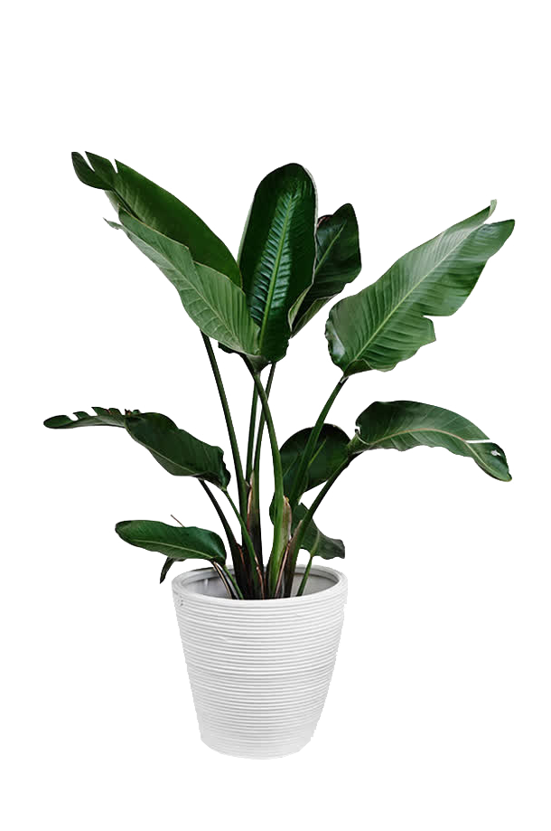
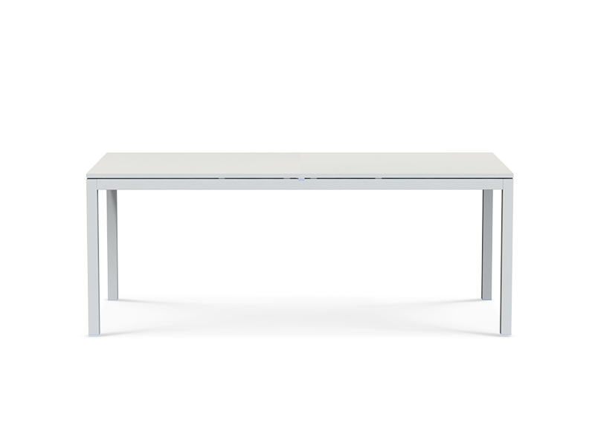
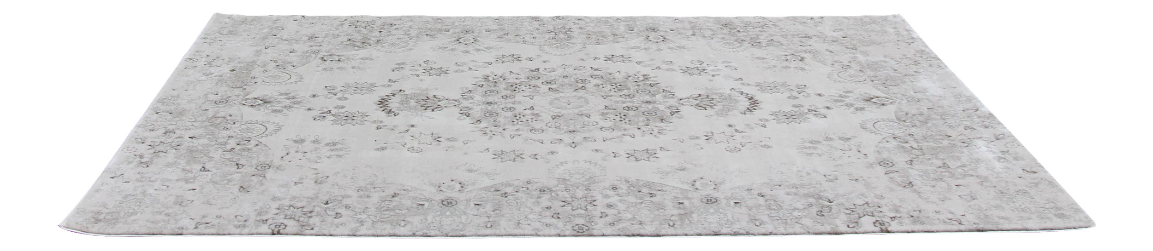
اليوم : الأربعاء
التاريخ :14 / 2 / 1445هـ
الفصل الأول : المقارنة والتصنيف
موضوع الدرس : التصنيف وفق أكثر من خاصية
الهدف من الدرس:
تصنيف الأشياء وفق أكثر من خاصية
القيمة المستهدفة:
غرس قيمة التنظيم والترتيب
صفحة 12

Slide 9
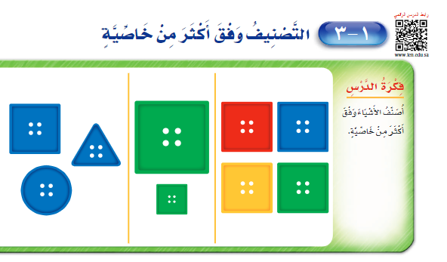
لاحظي هذه الأشكال
جيداً
صفحة 12

Slide 10
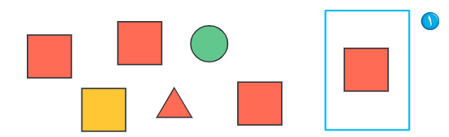
صفي الشكل الملوّن
داخل الإطار
ضعي O حول الشكل المماثل له،
وعلامة × على الشكل المختلف عنه،
وحددي كيف عرفت ذلك

Slide 11

عرفت ذلك لأن المربعات الحمراء لها نفس لون المربع الذي في الإطار وأيضاً بنفس الحجم، وتختلف باقي الأشكال عنه في اللون و الحجم أو الصفتين معًا

Slide 12
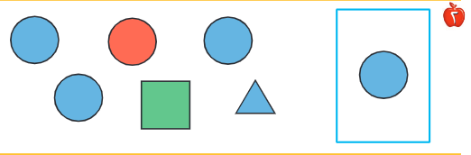
صفي الشكل الملوّن
داخل الإطار
ضعي O حول الشكل المماثل له،
وعلامة × على الشكل المختلف عنه،
وحددي كيف عرفت ذلك

Slide 13
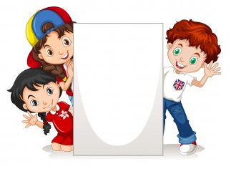
عرفت ذلك لأن الدوائر الزرقاء لها نفس لون الدائرة التي في الإطار وأيضاً حجمها، وتختلف باقي الأشكال عنها في اللون أو الحجم أو الصفتين معاً

Slide 14
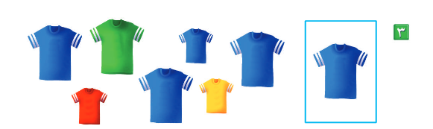
صفحة 13
صف حجم ولون الشيء
الذي داخل الإطار
ضع O حول الشيء المماثل له،
وعلامة × على الشيء المختلف عنه،
وحدد كيف عرفت ذلك

Slide 15

ن
عرفت ذلك لأن القمصان الزرقاء لها نفس لون القميص الذي في الإطار وأيضاً حجمه، وتختلف باقي القمصان عنه في اللون أو الحجم أو الصفتان معًا

Slide 16
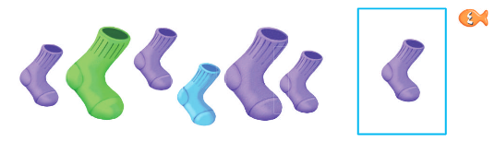
صف حجم ولون الشيء
الذي داخل الإطار
ضع O حول الشيء المماثل له،
وعلامة × على الشيء المختلف عنه،
وحدد كيف عرفت ذلك

Slide 17
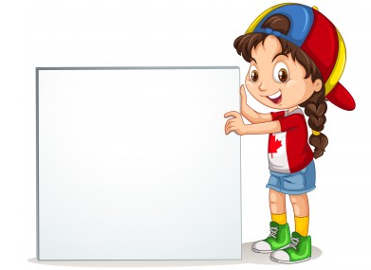
عرفت ذلك لأن الجوارب البنفسجية لها نفس لون الجورب الذي في الإطار وأيضاً حجمه، وتختلف باقي الجوارب عنه في اللون أو الحجم أو الصفتين معاً

Slide 18
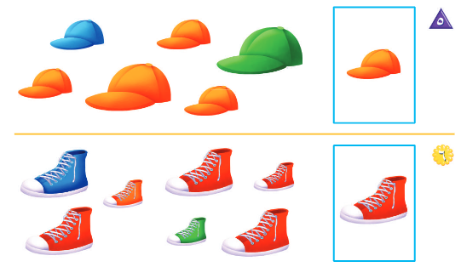
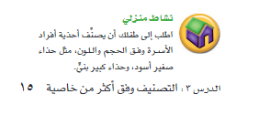
الواجب

Slide 19

تأملي هذه الصورة
ما رأيك بها ؟

Slide 20



Slide 21

نشاط ختامي
https://wordwall.net/ar/resource/5206039

Slide 22
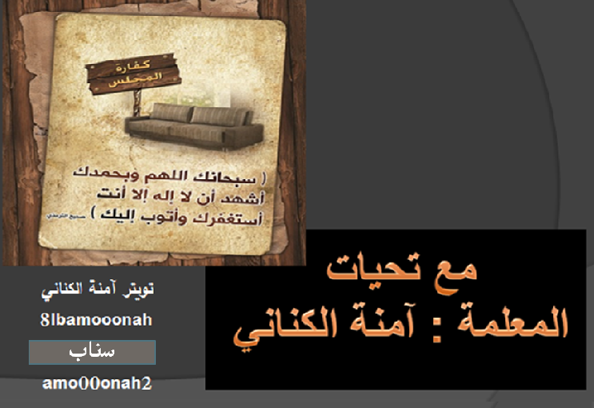
من يستفيد من العرض
أرجو ذكر المصدر

